Slide 1



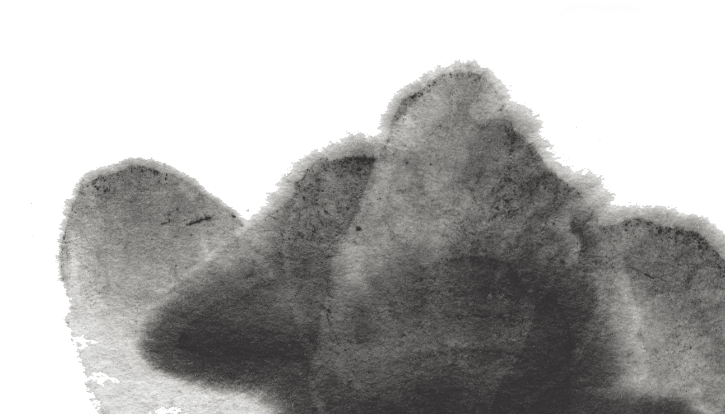
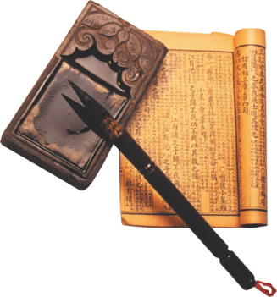
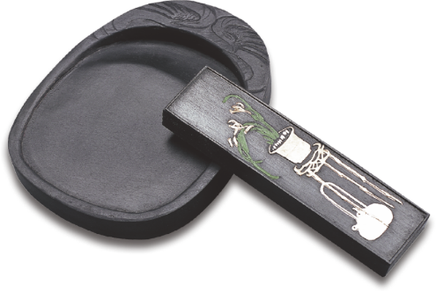
Ông đồ
Vũ Đình Liên

Slide 2
01
Đọc và tìm hiểu chung

Slide 3
PHIẾU HỌC TẬP SỐ 1
TT | YÊU CẦU | NỘI DUNG
1 | Bài thơ viết theo thể thơ nào? Vì sao em biết?
2 | Khi đọc hiểu bài thơ năm chữ, em cần chú ý điều gì?
3 | Chia sẻ những thông tin tìm hiểu được về tác giả bài thơ?

Slide 4
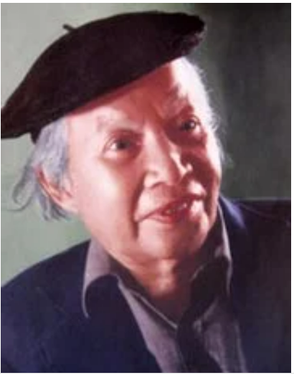
2. Tác giả
- Vũ Đình Liên (1913 - 1996), quê ở Hải Dương.
- Là nhà thơ lớp đầu tiên của phong trào Thơ mới.
- Thơ ông mang nặng lòng thương người và niềm hoài cổ.

Slide 5
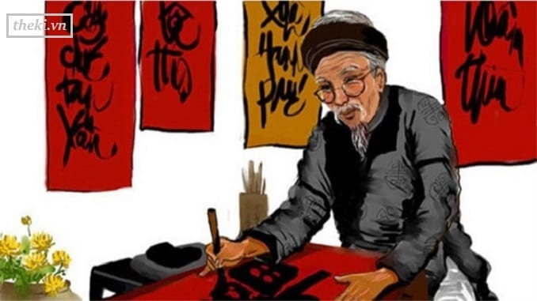
3. Văn bản
- Xuất xứ: bài thơ được viết năm 1936 trích trong tập “Thi nhân Việt Nam” (Hoài Thanh- Hoài Chân), NXB Văn học, Hà Nội, 2012.
- Bố cục: 3 phần
+ Hai khổ đầu: Hình ảnh ông đồ trong quá khứ.
+ Hai khổ thơ tiếp: Hình ảnh ông đồ trong hiện tại.
+ Khổ cuối: Hình ảnh ông đồ vắng bóng và nỗi niềm của tác giả.

Slide 6
02
Đọc và tìm hiểu chi tiết

Slide 7
1. Các yếu tố đặc trưng của bài thơ
PHIẾU HỌC TẬP SỐ 2 Tìm hiểu các yếu tố đặc trưng của thơ | Biểu hiện
Các yếu tố | Biểu hiện
1. Đề tài
2. Cách gieo vần
3. Ngắt nhịp
4. Nhân vật trữ tình
5. Cảm xúc của nhân vật trữ tình
ông đồ
vần chân (cách): nở-đỏ; già-qua...
2/3; 1/2/2;
Nhà thơ là người bộc lộ cảm xúc, suy nghĩ.
cảm thương, nỗi tiếc, ngậm ngùi đối với cảnh cũ người xưa, gắn liền với một nét đẹp văn hóa cổ truyền của dân tộc bị mai một

Slide 8
2. Hình ảnh của ông đồ trong 4 khổ thơ đầu
PHIẾU HỌC TẬP SỐ 3
Yêu cầu | Khổ thơ 1,2 | Khổ thơ 3,4
1. Tìm từ ngữ, hình ảnh khắc họa thời gian, không gian ông đồ xuất hiện? Tác giả sử dụng BPTT nào, nêu tác dụng của BPTT đó?
2.Tìm hình ảnh khắc họa ông đồ và mọi người bên phố? Tác giả sử dụng BPTT nào và nêu tác dụng? | - Hình ảnh ông đồ... - Mọi người bên phố... | - Hình ảnh ông đồ... - Mọi người bên phố...
 | - Các BPTT:... - Nêu tác dụng: ...
3. Những dòng thơ 11,12,15,16 tả cảnh hay tả tình? Tác giả sử dụng BPTT nào và nêu tác dụng?
4. Cảm nhận của em về thái độ, tình cảm của nhà thơ khi khắc họa hình ảnh ông đồ?

Slide 9
2. Hình ảnh của ông đồ trong 4 khổ thơ đầu
PHIẾU HỌC TẬP SỐ 3
Yêu cầu | Khổ thơ 1,2 | Khổ thơ 3,4
1.
- Tìm từ ngữ, hình ảnh chỉ thời gian, không gian ông đồ xuất hiện?
- Để khắc họa thời gian, không gian đó, tác giả sử dụng BPTT nào, nêu tác dụng?
- Cặp từ “mỗi năm…lại” ; hoa đào nở; phố đông người.
- BPTT hoán dụ hoa đào nở.
=> Khắc họa thời gian vào dịp Tết đến, xuân về, không gian đông vui, náo nhiệt cũng là lúc ông đồ xuất hiện.

Slide 10
2. Hình ảnh của ông đồ trong 4 khổ thơ đầu
PHIẾU HỌC TẬP SỐ 3
Yêu cầu | Khổ thơ 1,2 | Khổ thơ 3,4
2.
- Hình ảnh ông đồ:
Bày mực tàu, giấy đỏ ,
“Hoa tay thảo những nét,
Như phượng múa rồng bay”.
- Mọi người bên phố:
Bao nhiêu người thuê viết
tấm tắc ngợi khen tài.
- Hình ảnh ông đồ:
Ông đồ vẫn ngồi đấy
Qua đường không ai hay
- Mọi người bên phố:
Nhưng mỗi năm mỗi vắng
Người thuê viết nay đâu?
- Qua các dòng thơ đó, tác giả đã sử dụng các BPTT nào, gọi tên và nêu tác dụng?
- Tìm dòng thơ tái hiện hình ảnh ông đồ và thái độ của mọi người bên phố?
- Các BPTT
+ So sánh như phượng múa rồng bay nhằm khắc họa tài năng của ông đồng thời thể hiện sự quý trọng, ngưỡng mộ của mọi người.
+ Câu hỏi tu từ Người thuê viết nay đâu? gợi nỗi băn khoăn, xót xa về sự thay đổi của lòng người.
+ Tương phản: giữa hình ảnh ông đồ và thái độ của người thuê viết ở hai thời điểm.
→ Nhấn mạnh sự tàn tạ của ông đồ theo thời gian, ông đã bị xã hội quên lãng và bỏ rơi.

Slide 11
2. Hình ảnh của ông đồ trong 4 khổ thơ đầu
PHIẾU HỌC TẬP SỐ 3
Yêu cầu | Khổ thơ 1,2 | Khổ thơ 3,4
3. Những dòng thơ 11,12,15,16 tả cảnh hay tả tình? Vì sao?
- Giấy đỏ buồn không thắm/ Mực đọng trong nghiên sầu.
-> BPTT nhân hóa nhấn mạnh nỗi buồn tủi của ông đồ như lan sang cả giấy, mực.
- Lá vàng rơi trên giấy/ Ngoài giời mưa bụi bay
-> Miêu tả không gian ảm đạm, lạnh lẽo để khắc họa tâm trạng buồn bã của ông đồ.
=> 4 câu thơ tả cảnh nhưng để nói lên nỗi lòng của ông đồ cô đơn, lạnh lẽo trong tâm hồn => Bút pháp tả cảnh ngụ tình.
4. Tác giả thể hiện sự nuối tiếc, day dứt, cảm thương sâu sắc với hoàn cảnh đáng thương của ông đồ và nền văn hóa của dân tộc bị mai một. Đó chính là cảm hứng nhân đạo và niềm hoài cổ đặc trưng trong thơ của Vũ Đình Liên.

Slide 12
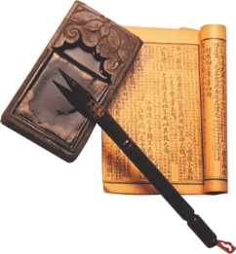
3. Cảm xúc của nhân vật trữ tình
Tìm hình ảnh hoán dụ, tạo kết cấu đầu - cuối tương ứng cho cả bài thơ?
Tìm dòng thơ mang ý nghĩa phủ định và lột tả cảm xúc bâng khuâng của tác giả?
Dòng thơ cuối tác giả sử dụng biện pháp tu từ nào? Nêu tác dụng?

Slide 13
3. Cảm xúc của nhân vật trữ tình
Năm nay đào lại nở
=> Hình ảnh hoán dụ, tạo kết cấu đầu - cuối tương ứng góp phần khắc họa sự tương phản rõ nét, làm nổi bật chủ đề của bài thơ.
Không thấy ông đồ xưa
=> Câu phủ định lột tả trọn vẹn cảm xúc bâng khuâng, lưu luyến.
- Những người muôn năm cũ
Hồn ở đâu bây giờ?
=> Câu hỏi tu từ thể hiện cảm xúc xót xa, ngậm ngùi, day dứt trước hình ảnh của ông đồ đã không còn xuất hiện, tiếc nuối trước sự tàn phai của những giá trị văn hóa tốt đẹp đã bị quên lãng.

Slide 14
03
Tổng kết

Slide 15
Thực hiện các nhiệm vụ sau:
1. Bài thơ thể hiện tình cảm, cảm xúc nào qua đó tác giả muốn gửi đến bạn đọc bức thông điệp gì?
2. Em hãy khái quát những nét đặc sắc về nghệ thuật của bài thơ?
3. Khi đọc hiểu một bài thơ năm chữ, ta cần tìm hiểu những phương diện nào?

Slide 16
1. Giá trị nội dung
Bài thơ thể hiện niềm cảm thương, nỗi tiếc nhớ ngậm ngùi của tác giả đối với cảnh cũ, người xưa. Qua đó tác giả mang đến thông điệp cần trân trọng, giữ gìn nét đẹp văn hóa truyền thống của dân tộc.
2. Giá trị nghệ thuật
- Thể thơ năm chữ trình bày theo trình tự thời gian góp phần nổi bật chủ đề.
- Sử dụng các biện pháp nghệ thuật so sánh, tương phản, nhân hóa, câu hỏi tu từ, bút pháp tả cảnh ngụ tình, kết cấu đầu cuối tương ứng.
- Ngôn từ trong sáng bình dị; hình ảnh thơ gợi cảm, sinh động và nhuốm đầy tâm trạng.

Slide 17
3. Cách đọc thơ năm chữ
- Đọc kỹ văn bản, xác định khổ thơ, vần thơ, nhịp thơ trong văn bản đó.
- Xác định nhân vật trữ tình. Bài thơ viết về ai và viết về điều gì? cảm xúc bộc lộ trong bài thơ.
- Nhận biết và nêu tác dụng của những từ ngữ, biện pháp tu từ trong bài thơ.
- Vận dụng những trải nghiệm trong cuộc sống để đọc hiểu được nội dung, tư tưởng, thông điệp của bài thơ.

Slide 18
04
Luyện tập vận dụng

Slide 19

Luyện tập
Qua bài thơ Ông đồ,
em hiểu gì về tục “xin chữ” mỗi dịp Tết đến, xuân về? Nếu vẽ minh họa cho bài thơ Ông đồ, em sẽ chọn và vẽ hình ảnh nào? Lí giải vì sao em chọn và vẽ hình ảnh đó?

